Slide 1


Pelajaran 5.2: Membangun Prototipe Awal
Modul 5: Pengembangan Prototipe dan MVP

Slide 2
SESI DEMONSTRASI

Slide 3
Kuis Rekap
Q. 1 Apa Tujuan Utama Membuat Prototipe?
Untuk memasarkan produk
Untuk menyelesaikan desain produk
Untuk menguji ide, fitur desain, atau fungsionalitas sebelum produksi akhir
Untuk meluncurkan produk akhir
Notes:
Ans - To test ideas, design features, or functionalities before final production

Slide 4
Kuis Rekap
T. 2 Apa yang paling menggambarkan prototipe fidelitas rendah?
Versi produk yang mahal untuk pelanggan elit
Model produk yang terperinci dan interaktif
Representasi dasar dan sederhana dari suatu produk menggunakan bahan sederhana
Versi produk akhir
Notes:
Ans - A basic and simplified representation of a product using simple materials

Slide 5
Kuis Rekap
T. 3 Manakah dari pernyataan berikut tentang produk yang layak minimum (MVP) yang paling akurat?
MVP harus menyertakan serangkaian fitur yang komprehensif untuk bersaing secara efektif di pasar.
Tujuan utama MVP adalah untuk menguji hipotesis dengan merilis produk dengan jumlah usaha dan sumber daya paling sedikit.
MVP dimaksudkan untuk menjadi produk akhir yang dipoles yang siap untuk produksi massal.
Umpan balik dari MVP biasanya kurang berharga daripada umpan balik dari produk yang dikembangkan sepenuhnya.
Notes:
Ans - The primary goal of an MVP is to test a hypothesis by releasing a product with the least amount of effort and resources.

Slide 6



Ringkasan
Prototyping
Uji ide Anda secara hemat biaya sebelum menggunakan sumber daya besar.
Pengujian
Perbaiki kekurangan, dan tingkatkan kegunaan, dengan menguji dengan pengguna
Pembuatan prototipe & MVP
Buat prototipe, uji, lalu buat MVP. Iterasi adalah nama permainannya

Slide 7
WADHWANI IGNITE PERJALANAN
01
02
03
04
05
06
07
08
09
10
11
12
Mengidentifikasi pelanggan dan memvalidasi kebutuhan
Mengidentifikasi segmen pelanggan
Menilai pekerjaan yang harus dikerjakan’
Menggembangkan Persona Pelanggan
Memahami validasi dari pelanggan
Memvalidasi persamaan masalah pelanggan
Perbaiki persamaan pelanggan
Peluang & pemetaan persaingan
Mengidentifikasi pesaing global
Meninjau tren produksi dan memperkirakan ukuran pasar (TAM)
Menilai peluang yang ada
Memetakan posisi relative anda di pasar
Memperkirakan ukuran peluang
Strategi pemasaran & penjualan
Memahami pemasaran & penjualan
Merekomendasikan pendekatan Go-To-Market (GTM)
Memetakan proses penjualan
Persyaratan dan Bakat yang dibutuhkan tim
Menentukan pendiri dan mentor
Membuat tim awal
Presentasi Kelayakan usaha
Pengajuan milestone dan persiapan presentasi
Presentasi kelayakan usaha
Identifikasi masalah
orientasi
Pengembangan Masalah Industri Makro
Perspektif dalam Merakit sehari-hari
Memeriksa masalah yang dipilih
Menganalisis masalah
Ide Solusi
Memeriksa Teknik penciptaan Ide
Menghasilkan gagasan untuk menjadi Solusi permasalahan
Pengembangan prototype dan MVP
Membuat prototype awal
Prototype yang akan divalidasi awal
Pemodelan Bisnis
Memeriksa model pendapatan
Model-model pendapatan lanjutran
Meninjau dan membuat Lean Canvas
Membuat Lean Canvas untuk usaha anda
Penglolaan keuangan untuk keuntungan
Memahami biaya awal
Memulai dengan perencanaan keuangan
Menganalisis jalan menuju keuntungan
Memahami tentang Bootstrapping dan Pendanaan Lainnya
Skala Orientasi
Berpikir melampaui prototype dan diluar kebiasaan
Menceritakan secara persuasive tentang ide usaha yang layak
Kami di sini!

Slide 8

Perjalanan Usaha Anda
Tonggak #3
Kuis 3
12
11
10
09
Presentasi Kelangsungan Hidup Usaha
Orientasi untuk Skala
Persyaratan Tim & Bakat
Manajemen Keuangan untuk Profitabilitas
08
Strategi Pemasaran & Penjualan
Tonggak #1
Pengembangan Prototipe & MVP
Tonggak #2
Peluang) Penilaian
Pemodelan Bisnis
Kuis 1
05
06
07
Kuis 2
5.1 Bangun Prototipe Anda
5.2 Analisis Wawasan dari Validasi Prototipe
04
Pemetaan Peluang & Persaingan
Ide Solusi
Generasi
Identifikasi Pelanggan & Validasi Kebutuhan
Identifikasi Masalah
03
02
01

Slide 9

Tujuan Pembelajaran
Pada akhir pelajaran ini, Anda akan dapat:
01
Bedakan antara prototipe.
02
Pelajari praktik dan alat terbaik pembuatan prototipe.
03
Kembangkan dan tunjukkan keterampilan dasar untuk membuat prototipe.

Slide 10



Konsep Inti dalam Pelajaran ini
JENIS PROTOTIPE
Memahami jenis-jenis Protype dan cara memilih yang tepat untuk solusi Anda
PEMBUATAN PROTOTIPE & MVP
Gambaran umum
Prototipe dan MVP
VALIDASI PELANGGAN
Menggunakan Prototipe dan MVP untuk validasi pelanggan

Slide 11
JENIS PROTOTIPE
(Rekap)

Slide 12

PROTOTIPE adalah versi awal atau model dari suatu produk, layanan, atau proses.

Slide 13
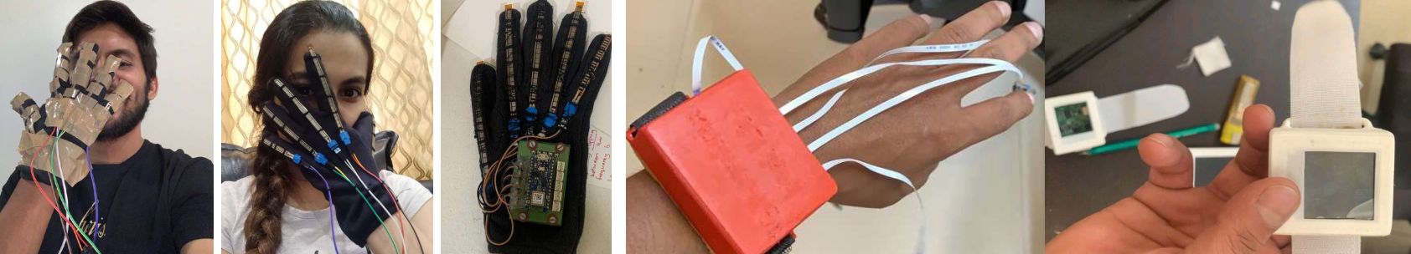
Pembuatan prototipe yang harus dilakukan
Prototyping Tidak Boleh
Hindari fitur yang tidak perlu; Jaga agar tetap cepat dan minimal.
Selaraskan tim pada solusi akhir di masa depan.
Perlakukan prototipe Anda sebagai dokumen hidup, bukan produk jadi.
Pastikan prototipe Anda mengomunikasikan visi dan potensi produk Anda.
Jangan merekayasa secara berlebihan; Tetap sederhana.
Jangan takut gagal; itu bagian dari pembelajaran.
Jangan terikat; Tetap terbuka untuk perubahan.
Jangan bingung dengan produk akhir.
Jangan lupa: ini untuk belajar, bukan peluncuran.
Actual images from the startup Glovatrix

Slide 14
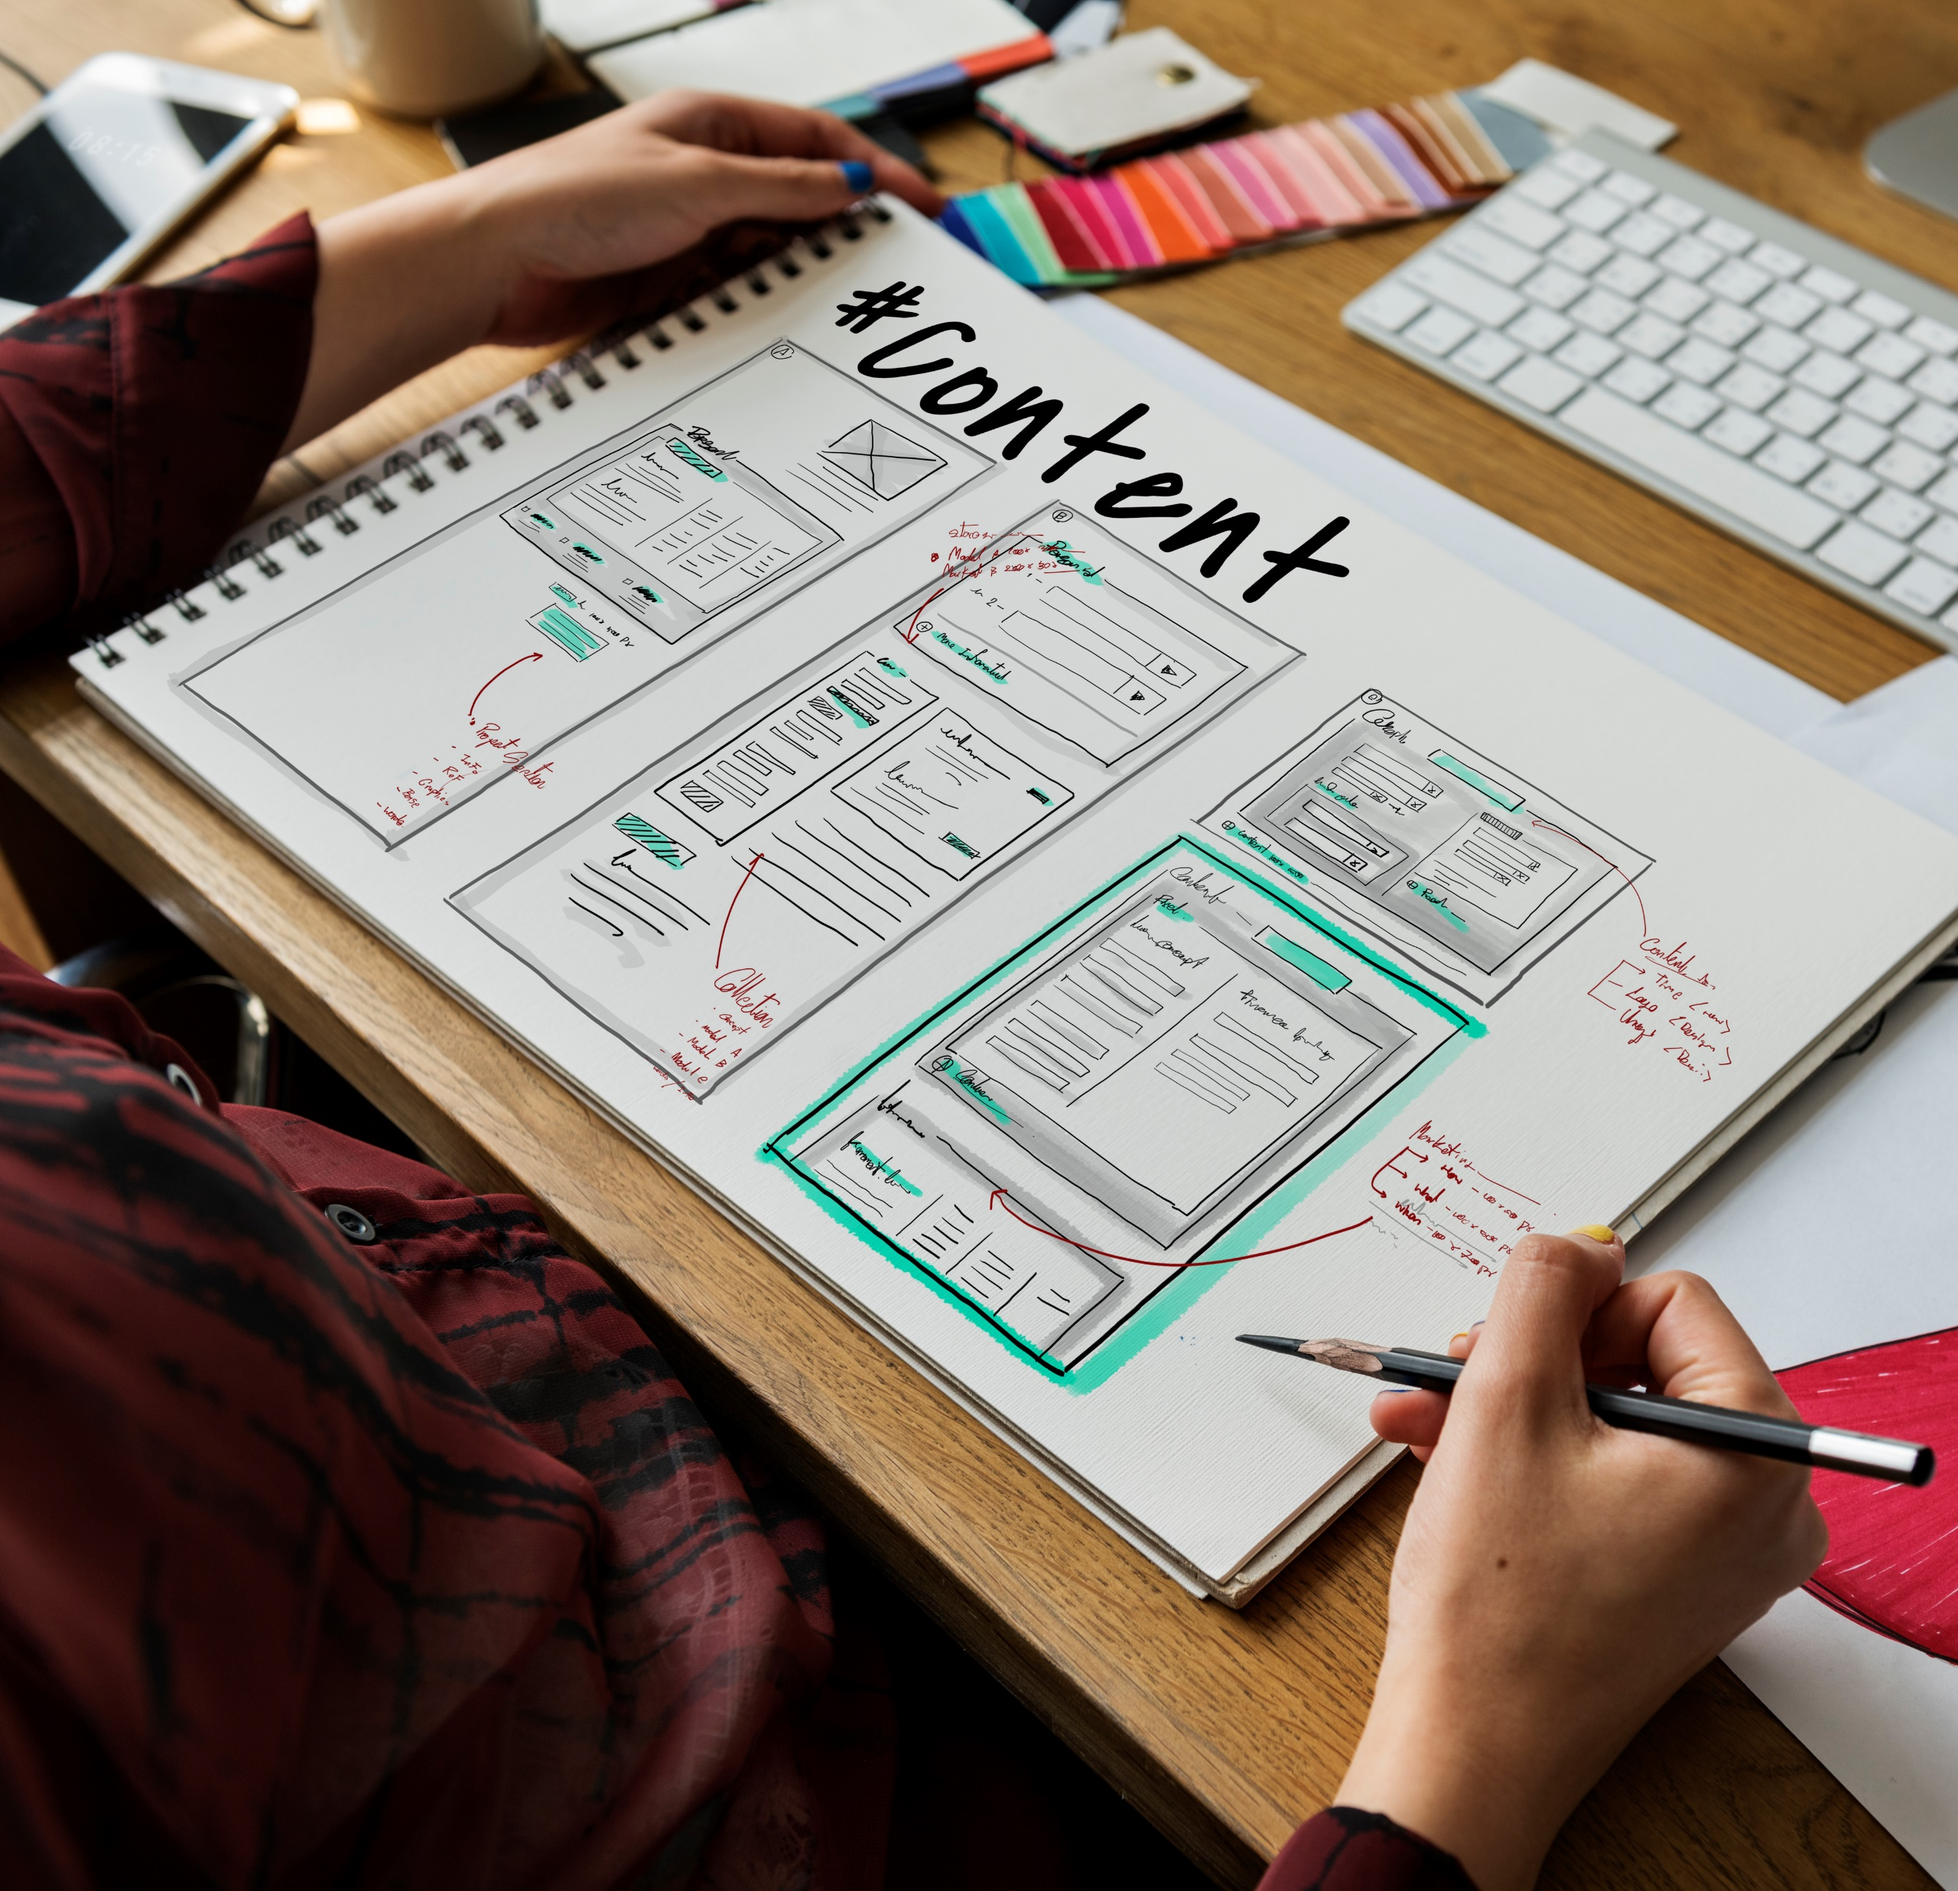
Prototipe Perangkat Lunak
Tentukan bagaimana pengguna akan berinteraksi dengan perangkat lunak (jangan fokus pada database atau desain back-end lainnya)
Buat wireframe dan mockup antarmuka menggunakan alat seperti Balsamiq, Sketch, atau Figma
Dapat menggunakan alat seperti Bubble, Adobe XD, InVision, atau Axure untuk membuat prototipe interaktif

Slide 15
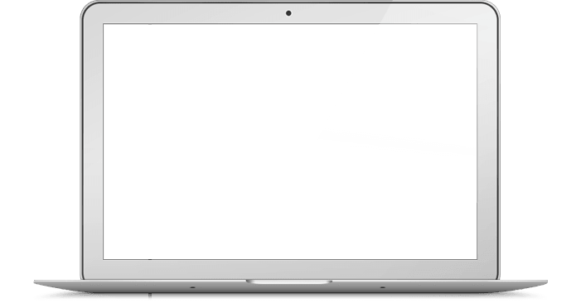


Slide 16

Prototipe Produk
Mulailah dengan sketsa desain sederhana untuk memvisualisasikan produk (kertas atau alat menggambar digital).
Buat model 3D menggunakan SolidWorks, Tinkercad, Autodesk Fusion, dll.
Gunakan bahan seperti karton, busa, atau pencetakan 3D untuk membuat representasi fisik produk.

Slide 17
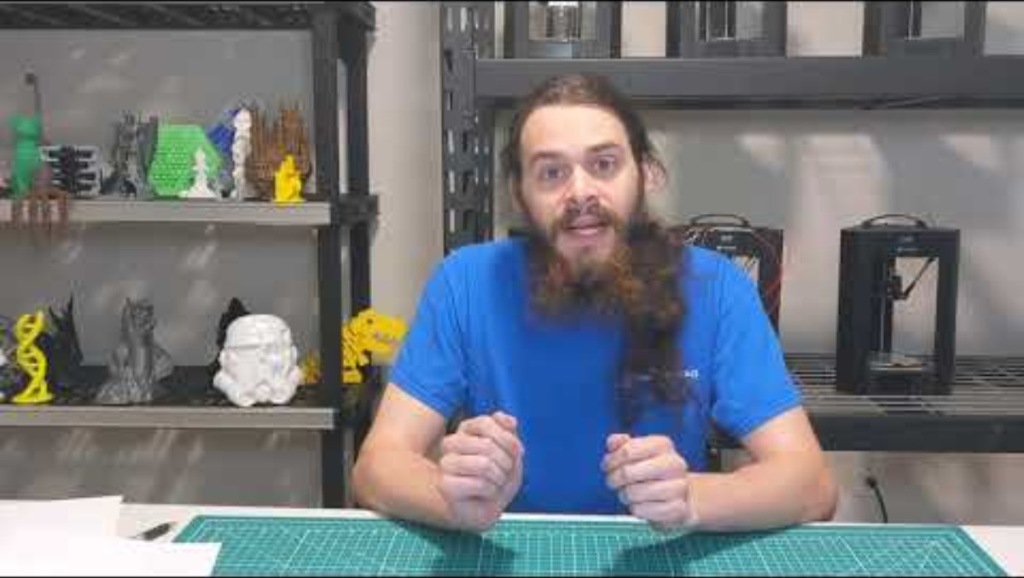

Slide 18

Prototipe Layanan
Buat cetak biru layanan yang menguraikan perjalanan pelanggan, tindakan depan dan belakang panggung, dan titik kontak.
Buat Peta Perjalanan Pelanggan, representasi grafis dari pengalaman pelanggan dengan layanan, merinci setiap titik kontak dan keadaan emosional.
Mainkan peran layanan untuk memahami dan meningkatkan pengalaman pelanggan. Ini juga bisa dilakukan melalui mendongeng.

Slide 19
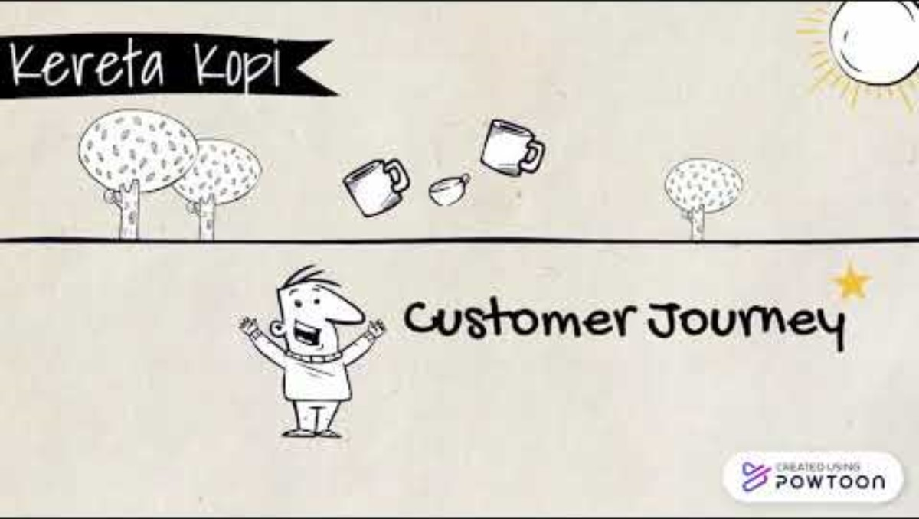
Customer Journey Mapping Video – 1

Slide 20

Customer Journey Mapping Video – 2

Slide 21
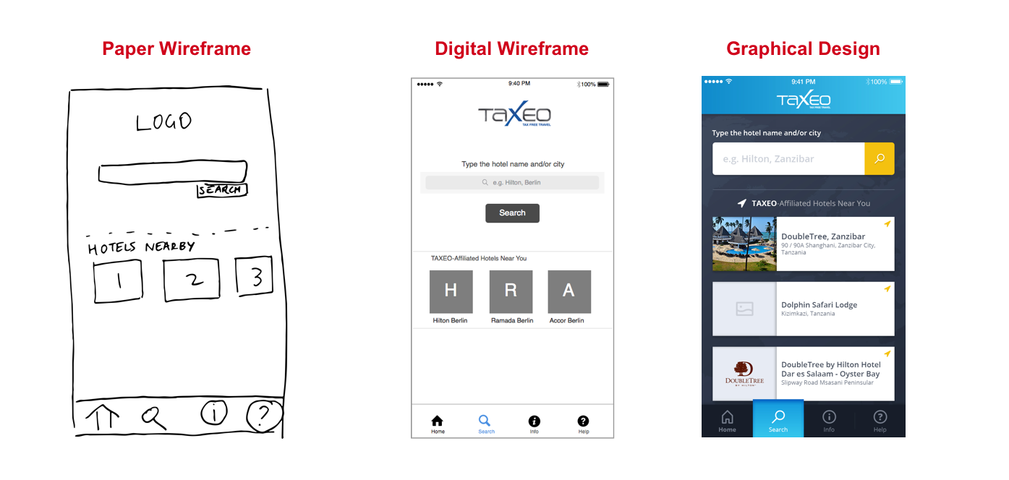
Apa yang dimaksud dengan Kesesuaian dalam Pembuatan Prototipe?
Kesesuaian mengacu pada tingkat akurasi atau kemiripan prototipe dengan produk atau layanan akhir.
Kesesuaian Rendah
Kesesuaian Sedang
Kesesuaian Tinggi
Representasi dasar dengan detail minimal
Representasi terperinci; sebagian besar digital
Representasi yang mendetail; kemiripan yang dekat dengan solusi akhir

Slide 22
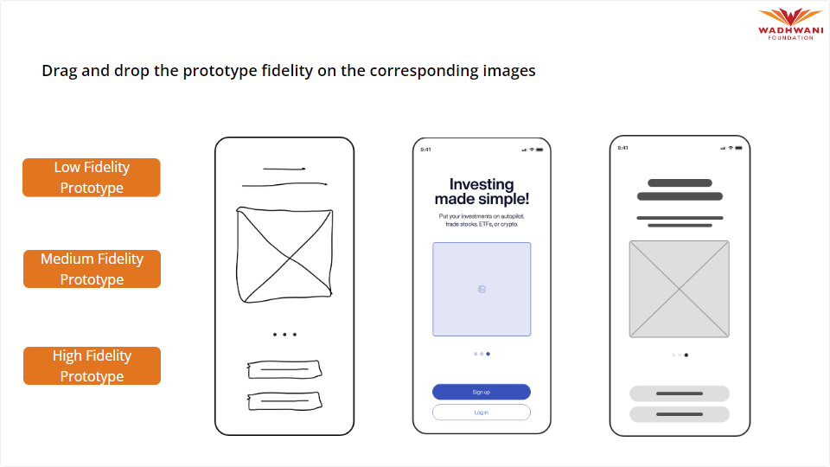
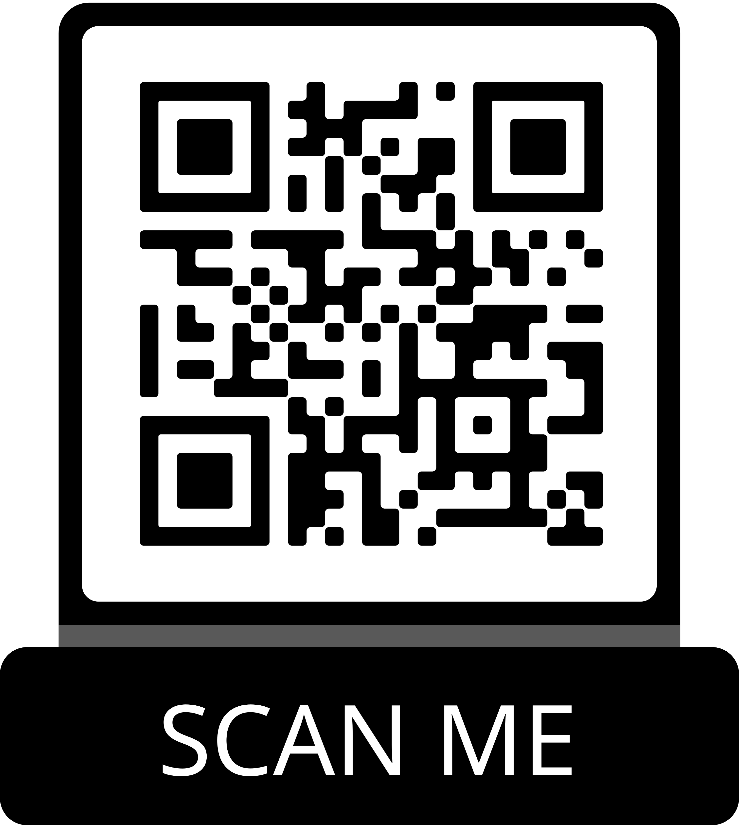
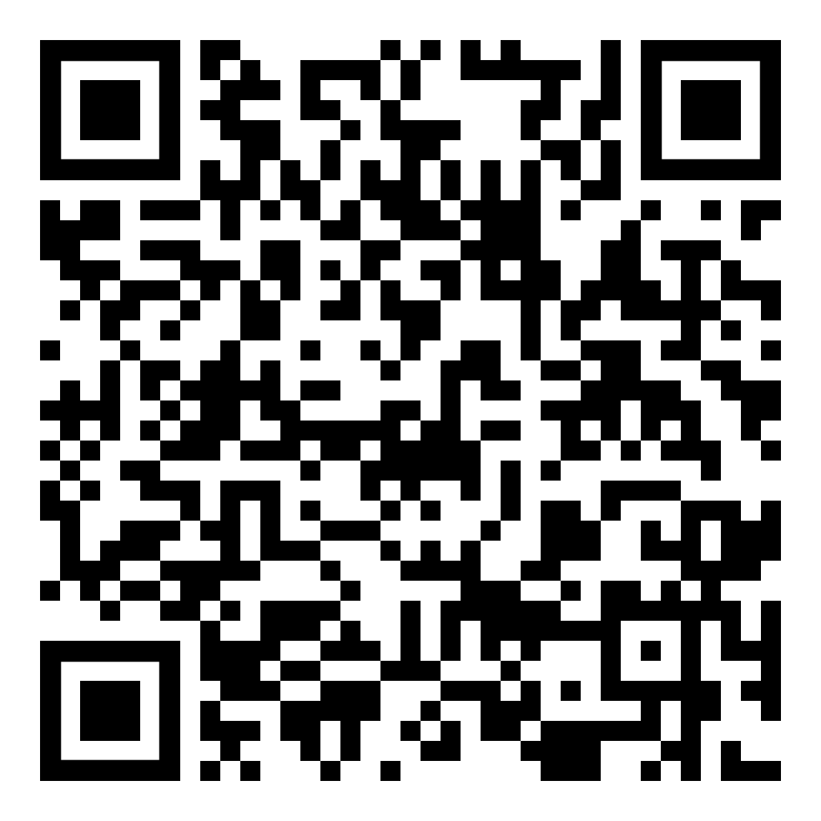

Aktivitas Individu
Tingkat Prototipe
Click on the play button to view/play the activity
Students Scan to Play

Slide 23
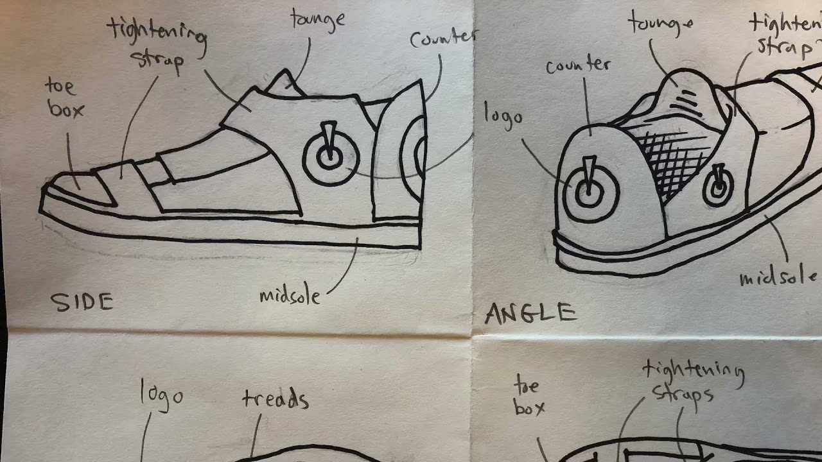
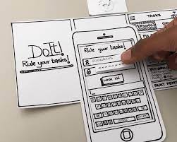
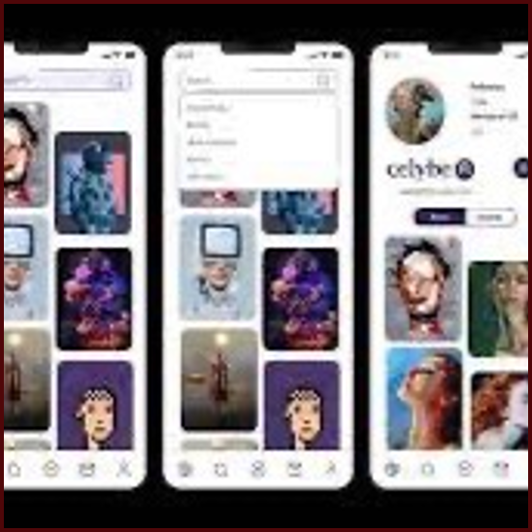
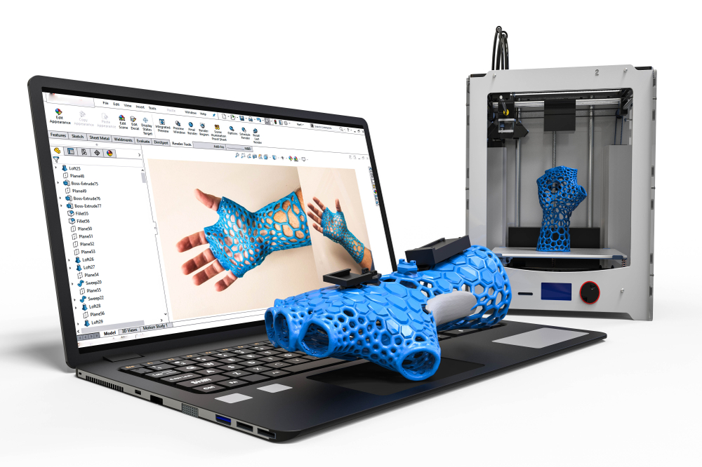
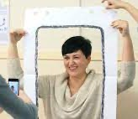
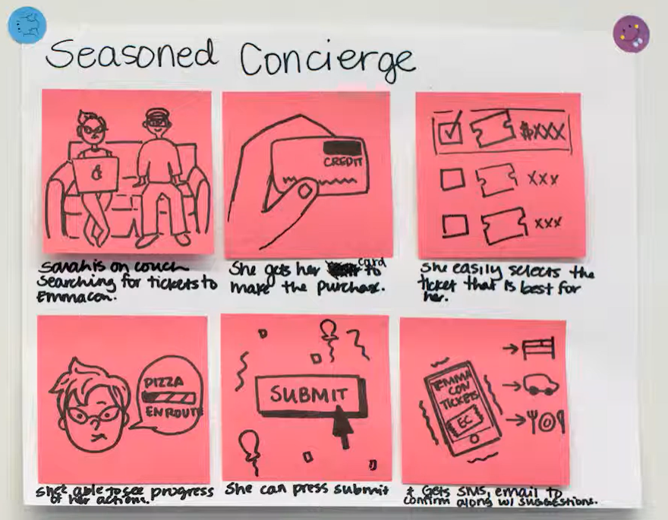
KUIS
Berapa level Prototipe Fidelity?
SKETSA
PROTOTIPE KERTAS
WIREFRAME (Detail)
DESAIN PRODUK
PERMAINAN PERAN / SIMULASI
STORYBOARD / SKENARIO
Kesetiaan Rendah
Kesetiaan Rendah
Kesetiaan Menengah
Kesetiaan Tinggi
Kesetiaan Rendah-Menengah
Kesetiaan Rendah
HOW A BUSINESS OPERATES – how it will generate VALUE for CUSTOMERS and REVENUE for the BUSINESS
HOW a Venutre GENERATES REVENUE from CUSTOMER VALUE
REVENUE MODEL
HOW a Venutre USES STRATEGIES to affect PROFITABILITY
PRICING
MODEL

Slide 24
AKTIVITAS TIM
Materi yang diperlukan untuk memungkinkan siswa membangun prototipe mereka:
Tanda/Pena, selotip, gunting, kertas bagan, balok Lego, Play-Doh, lembaran kertas tebal, catatan tempel, lem, dll.

Slide 25
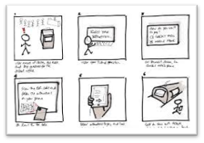
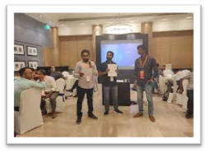
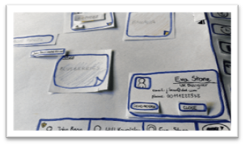
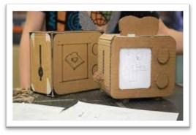
Membangun – Kegiatan Demonstrasi
Lanjutkan membangun prototipe Anda menggunakan salah satu format yang ditunjukkan di bawah ini dan tunjukkan kepada kelas setelah disiapkan dalam satu menit.
1
2
3
4
Papan Cerita Kertas
Permainan peran
Bingkai Kawat Kertas
Mock-up Fisik

Slide 26

Pertanyaan Utama yang Harus Ditangani
1
Bagaimana proses pembuatan prototipe Anda membantu Anda lebih memahami solusi yang Anda usulkan?
2
Tantangan apa yang Anda hadapi saat membuat prototipe, dan bagaimana Anda mengatasinya?
3
Bagaimana praktik terbaik untuk pembuatan prototipe memengaruhi cara Anda mendekati pengembangan prototipe Anda?
4
Dengan cara apa mempertimbangkan kebutuhan pengguna membentuk desain prototipe Anda?
5
Wawasan apa yang Anda peroleh dari mengamati prototipe kelompok lain dan mendengarkan proses berpikir mereka?

Slide 27
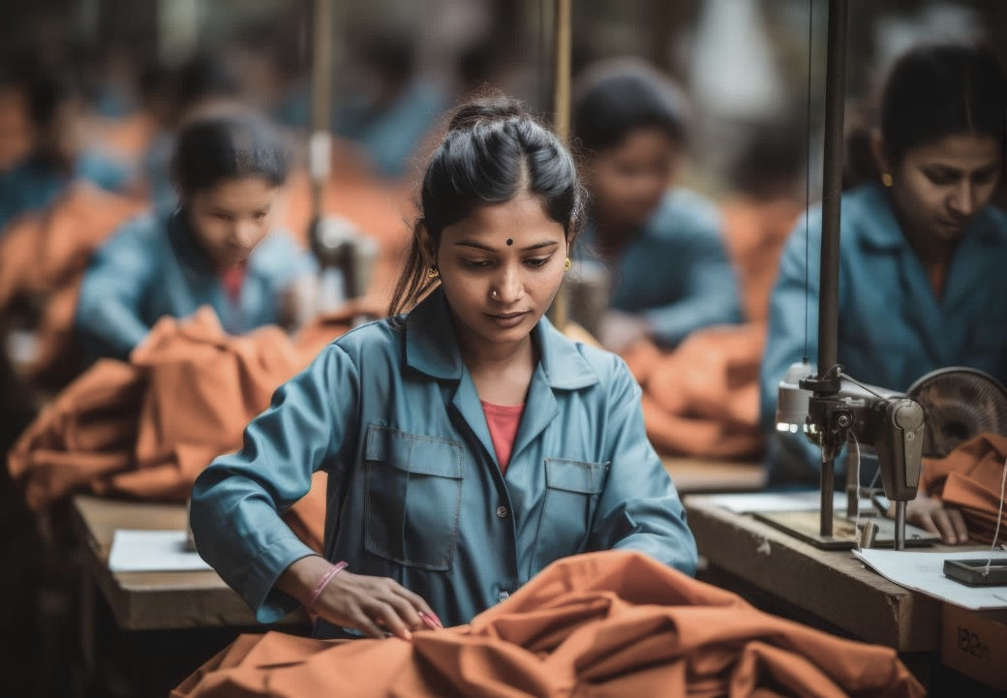








WHY NOW?
EDUCATIONAL
FOCUS
Tanya Jawab
INDIA – A STARTUP
POWERHOUSE
Jika Anda memiliki pertanyaan, TANYAKAN
OPPORTUNITY FOR
WEALTH CREATION
  Entrepreneurs generated
  12+ lakh jobs
  in 2023 alone giving a boost to the economy
ENABLING
ECONOMIC IMPACT
The Indian Economy Review January 2024 by Finance Ministry

Slide 28


Ringkasan
Uji ide Anda secara hemat biaya sebelum menggunakan sumber daya besar. Perbaiki kekurangan, tingkatkan kegunaan, dan buat investor terkesan dengan prototipe awal.
Dengan Pembuatan Prototipe
Pemetaan Perjalanan Pelanggan
Ini membantu bisnis memahami pengalaman pelanggan, mengidentifikasi titik sakit, dan mengungkap peluang untuk meningkatkan kepuasan dan keterlibatan pelanggan.
Memungkinkan deteksi dini dan penyelesaian masalah desain dan fungsionalitas, mengurangi risiko dan biaya kesalahan sebelum produksi skala penuh.
Prototipe Produk

Slide 29


SECARA INDIVIDUAL
Revisi Topik Hari Ini
Di platform, lihat Buklet Konsep untuk Modul 5- Pelajaran 2
Bersiaplah untuk Sesi Berikutnya
HAL WAJIB YANG HARUS DILAKUKAN
SEBELUM
KELAS BERIKUTNYA
Di platform, lihat Konten Pra-Sesi (Pendahuluan, Kuis Pemula & Primer) untuk Modul 6 – Pelajaran 1
10 minutes
SEBAGAI TIM VENTURA
Selesaikan Aktivitas Usaha 5.1 & 5.2 di Platform
Baca Case INT Technologies & tonton video kasus untuk diskusi di kelas berikutnya (Pelajaran 6.1)
Bangun Prototipe Anda & Analisis Wawasan dari Validasi Prototipe

Slide 30

TERIMA KASIH

Slide 31
Copyright Disclaimer
This presentation, including its content, is the intellectual property of the Wadhwani Operating Foundation. All rights reserved under applicable international and local copyright laws. Unauthorized use, reproduction, or distribution of the entire presentation or any portion thereof without prior written consent, is strictly prohibited. For any permissions or inquiries, please contact legal@wadhwanifoundation.org with the subject title "Wadhwani Ignite".
Image Credits and Copyright Disclaimer
All images or illustrations used in this presentation are either the intellectual property of the Wadhwani Operating Foundation or the property of their respective owners. They are used for educational and illustrative purposes only, in compliance with applicable copyright laws. No copyright infringement is intended. If you are the rightful owner of any image or illustration and believe it has been used without authorization, please contact legal@wadhwanifoundation.org with the subject title "Wadhwani Ignite". us, and we will promptly take corrective action, including removal or proper attribution.

